Slide 1

Apresentação 2ªFase - Trabalho Prático LI4
Grupo 37

Slide 2
Resumo
No âmbito da segunda fase da unidade curricular de Laboratórios de Informática IV, foi-nos proposto implementar a aplicação ”Guide Me To”. Esta foi fundamentada e especificada, na primeira fase, pelos nossos colegas do grupo 38. A aplicação será um guia de centros históricos de Braga.
Quanto ao relatório que nos foi entregue consideramos que está muito completo e organizado. As suas ideias e objetivos também estão bem definidos. Porém está um pouco ambicioso de mais, uma vez que era pedido que implementássemos uma aplicação móvel para além de uma web. Dito isto, não implementamos a aplicação móvel nem as notificações nem a secção de ajuda ao utilizador.

Slide 3
Introdução Enquadramento Geral
Com o aparecimento da pandemia, um dos setores mais afetados em Portugal é o do turismo, sendo este uma atividade económica fundamental para a geração de riqueza e emprego no nosso país.
Ora, uma forma de contornar este problema seria devolver aos portugueses e aos turistas uma maneira de estes se envolverem culturalmente com o nosso país. Assim, não só enriqueceriam a sua cultura geral, mas também contribuiriam para o resgate da economia.
A aplicação GuideMeTo vem então ajudar a solucionar este problema. De facto, esta visa em ilustrar os centros históricos de Braga e fornecer informações sobre os mesmos. Deste modo, irá orientar qualquer visitante na nossa cidade.

Slide 4
Introdução Caraterização e Objetivos do Trabalho
O principal objetivo do GuideMeTo é possibilitar aos seus utilizadores que entrem em contacto com a cultura de Braga.
Com as novas medidas de confinamento, muitos turistas optam por visitar a cidade sem guia turístico e, por esta razão, a aplicação permite a estes utilizadores criarem as suas próprias rotas. A informação relativa a cada centro histórico vai estar apresentada no website. O facto do mapa de Braga estar ilustrado na aplicação permite aos utilizadores verificarem a localização destes centros e, então, terem a capacidade de fazer uma melhor gestão dos locais a visitar.
Notes:
<número>

Slide 5
Introdução Recursos Utilizados
Desenvolvimento do código:
IntelliJIDEA
Visual Studio Code
Criação do servidor:
ApacheTomcat
Gestão da base de Dados:
MySQL
Estilos das páginas web:
TailwindCSS
CSS
Ícones utilizados na aplicação web:
Flaticon(website)
Geração do mapa:
Google Maps API
Povoamento da base de dados:
Google Places API

Slide 6
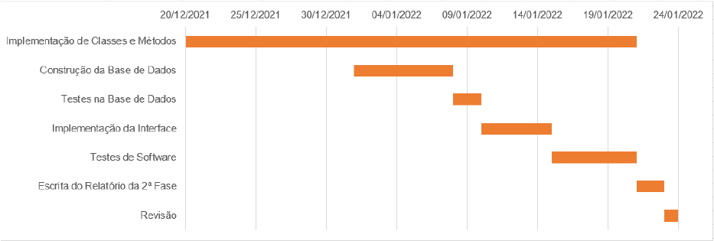
Introdução Plano de Desenvolvimento

Slide 7
Desenvolvimento da aplicação
Estratégias utilizadas
Criação da lógica de negócios a partir do diagrama de classes, isto é, as nossas classes, métodos e interfaces.
Alterações feitas ao diagrama de classes fornecidas:
-Preçário e notificações ignoradas.
-Implementação da classe GestaoReview.
De seguida fomos desenvolvendo a nossa base de dados, nomeadamente aplicar as alterações já referidas e implementar as classes DAO no nosso código.
Paralelamente fomos desenvolvendo a nossa interface em HTML.

Slide 8
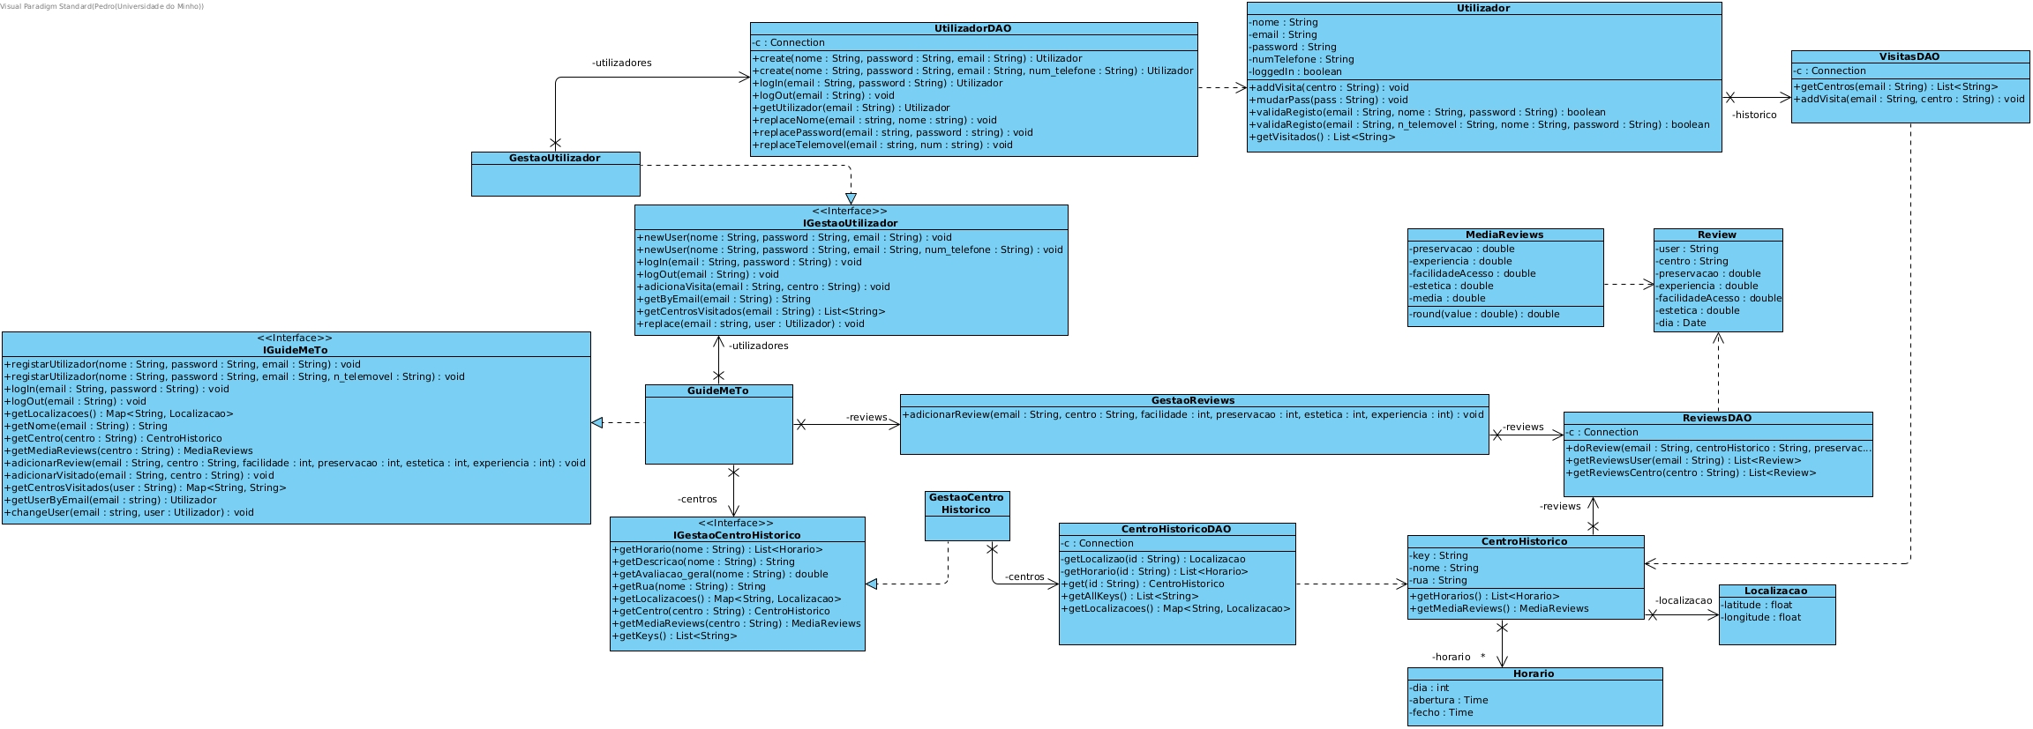
Arquitetura da aplicação
Diagrama de classes

Slide 9
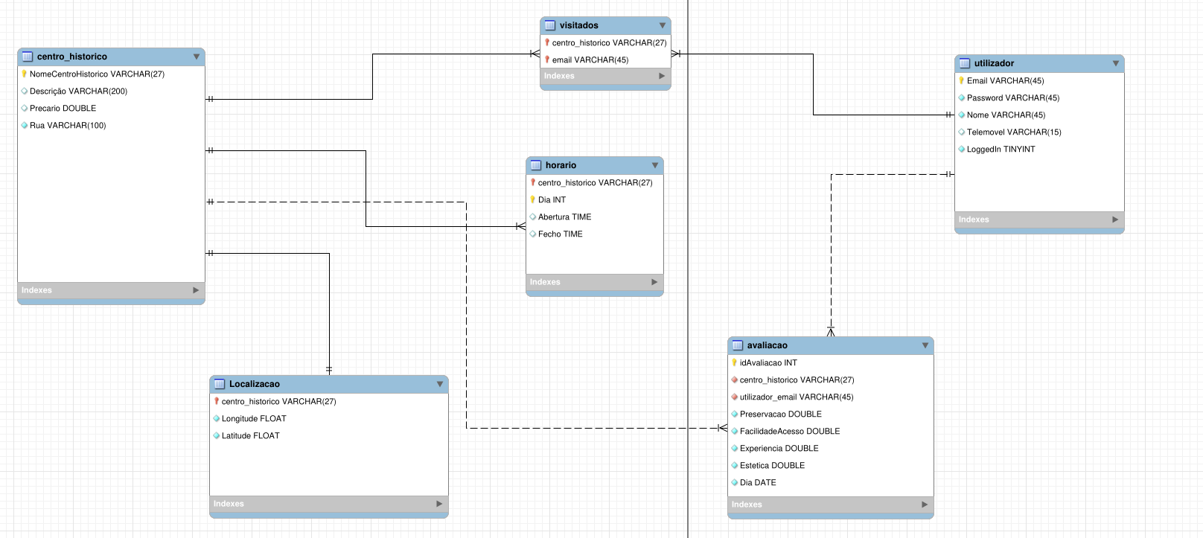
Arquitetura da aplicação
Base de Dados

Slide 10
Conclusão e Trabalho futuro
Em conclusão, apesar da falta de conhecimento em relação à manipulação de bases de dados e programação web mais concretamente na linguagem html, achamos que conseguimos implementar todos requisitos fornecidos tirando as exceções já mencionadas.
Com a realização deste trabalho conseguimos aprofundar melhor os nossos conhecimentos relativos à programação em java e ao desenvolvimento de software em equipa.
Como trabalho futuro seria interessante implementar a aplicação para telemóvel (android e IOS), como também escalar a aplicação de modo a fornecer a informações sobre centros históricos de outras cidades de Portugal.

